Slide 1
랜덤포레스트를 통한 특허 성과지표별 중요 단어 추출
20200611 멋쟁이터틀

Slide 2
각 성과지표별 단어 추출
indicators = ['FowardCitation', 'ipc', 'claim', 'family']
# 각각의 특허를 분석하여 indicator에 어떠한 단어들이 중요한 영향을 끼치는지 파악한다.
# 즉 각 indicator 마다 중요한 영향을 끼치는 단어들을 추출한다.
# 데이터들을 Train : Test = 3 : 1 의 비율로 나눈 뒤에
# Test 데이터로 결과를 내어 각 indicator에 대한 영향도가 높은 단어 10개씩을 추출한다.

Slide 3
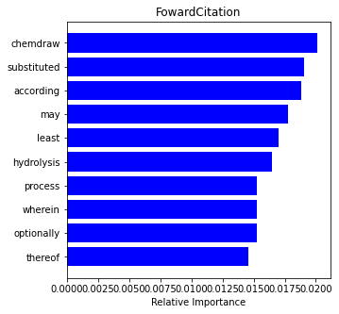
FowardCitation
['chemdraw', 'substituted', 'according', 'may', 'least', 'hydrolysis', 'process', 'wherein', 'optionally', 'thereof']
[0.020145625992611226, 0.01902442049726396, 0.018852227087169927, 0.017765219336169546, 0.01699130540928717, 0.016480862351023605, 0.01528489523865064, 0.015251263251928859, 0.01523681062577909, 0.014603195668055992]

Slide 4
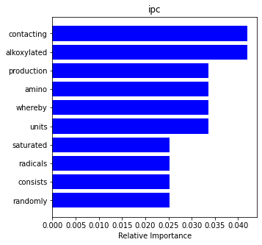
ipc
['contacting', 'alkoxylated', 'production', 'amino', 'whereby', 'units', 'saturated', 'radicals', 'consists', 'randomly']
[0.04201680672268908, 0.04201680672268908, 0.03361344537815126, 0.03361344537815126, 0.03361344537815126, 0.03361344537815126, 0.025210084033613446, 0.025210084033613446, 0.025210084033613446, 0.025210084033613446]

Slide 5
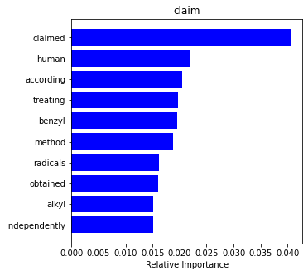
claim
['claimed', 'human', 'according', 'treating', 'benzyl', 'method', 'radicals', 'obtained', 'alkyl', 'independently']
[0.04068238690875447, 0.02201676696888846, 0.020544640514309705, 0.019727135792723855, 0.019551987084489932, 0.018801087566420422, 0.01619508842210054, 0.016028878375948255, 0.015190128682803714, 0.015151515151515152]

Slide 6
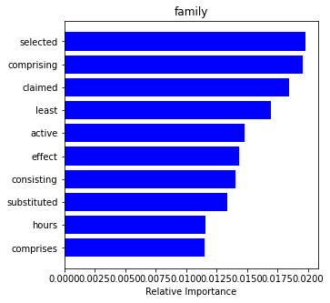
family
['selected', 'comprising', 'claimed', 'least', 'active', 'effect', 'consisting', 'substituted', 'hours', 'comprises']
[0.019835852591503174, 0.01959994675454236, 0.01849438481662931, 0.016949387244459022, 0.014775732057948694, 0.014366176797479164, 0.014087394721279246, 0.013367003065186872, 0.011615687219754601, 0.011518712520614986]

